Slide 1
Моя система работы
Корышева Т.Ю. Музыкальный руководитель МКДОУ Кантемировский детский сад №2

Slide 2
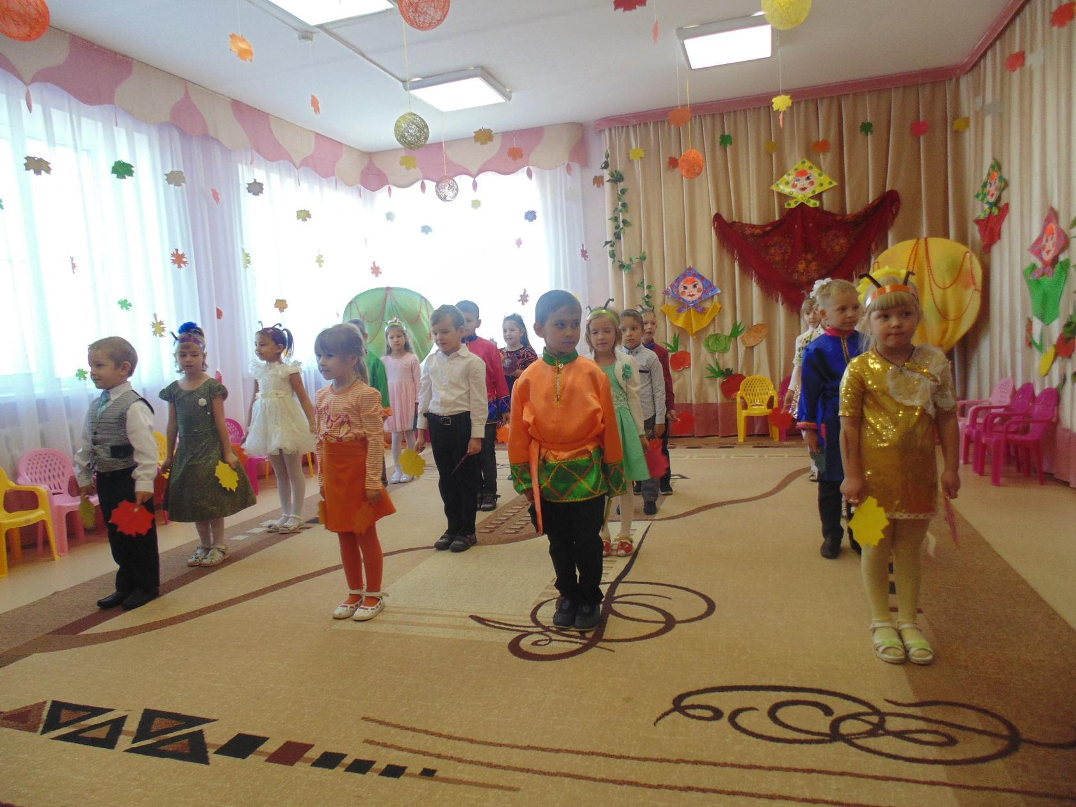
Праздник

Slide 3
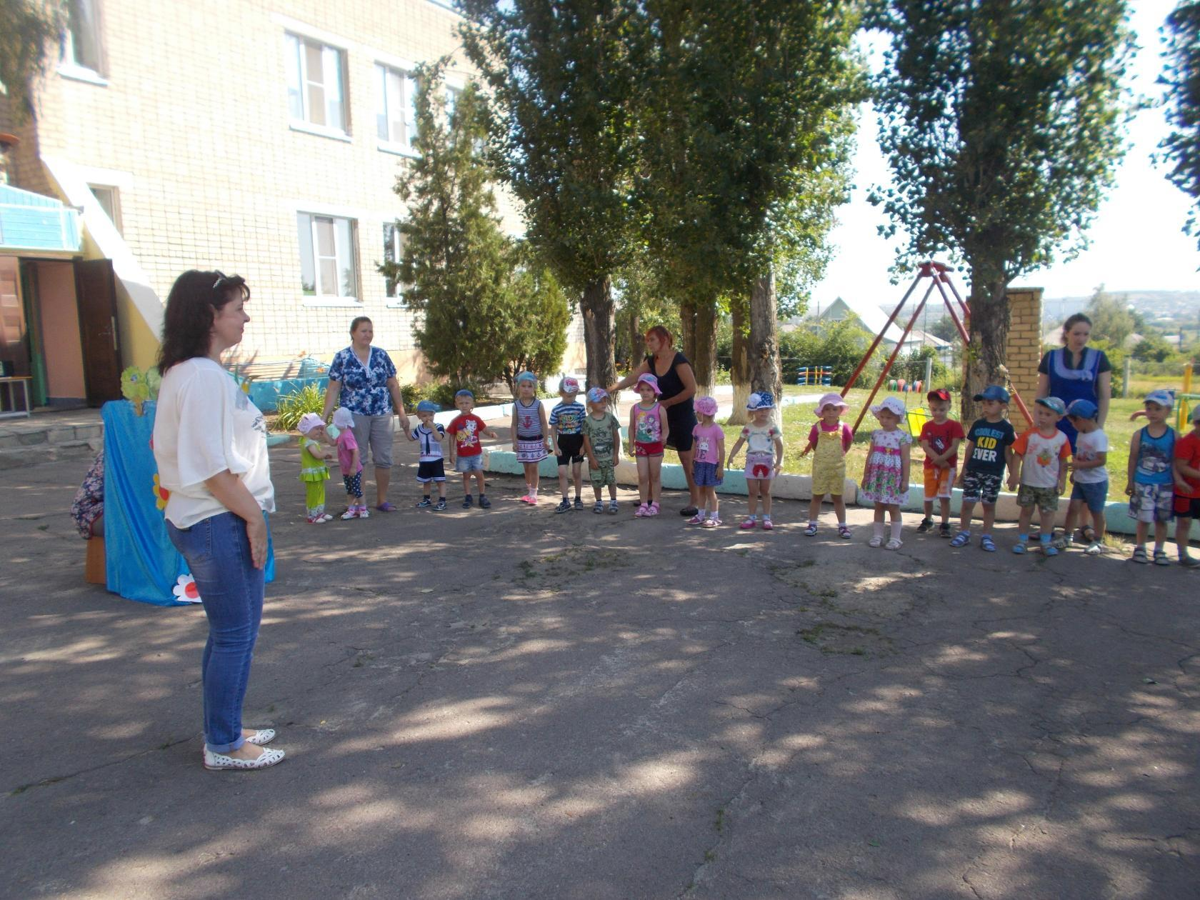
Квест

Slide 4
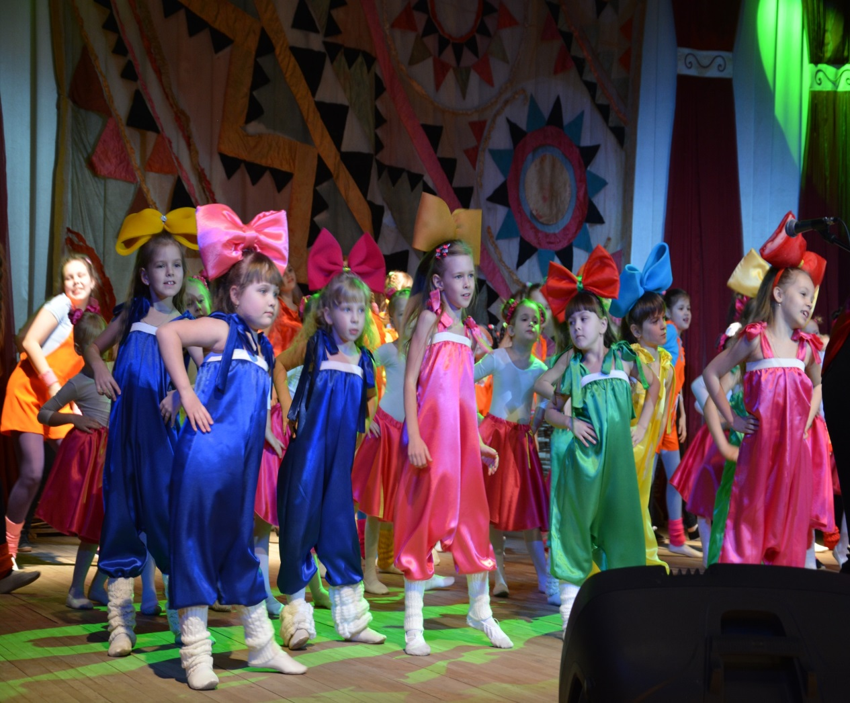
Анимационные танцы, флешмобы

Slide 5
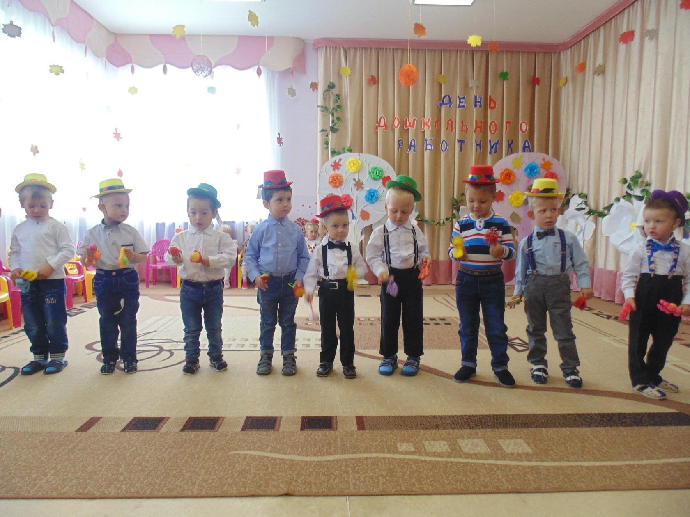
Элементарное музыцирование.

Slide 6
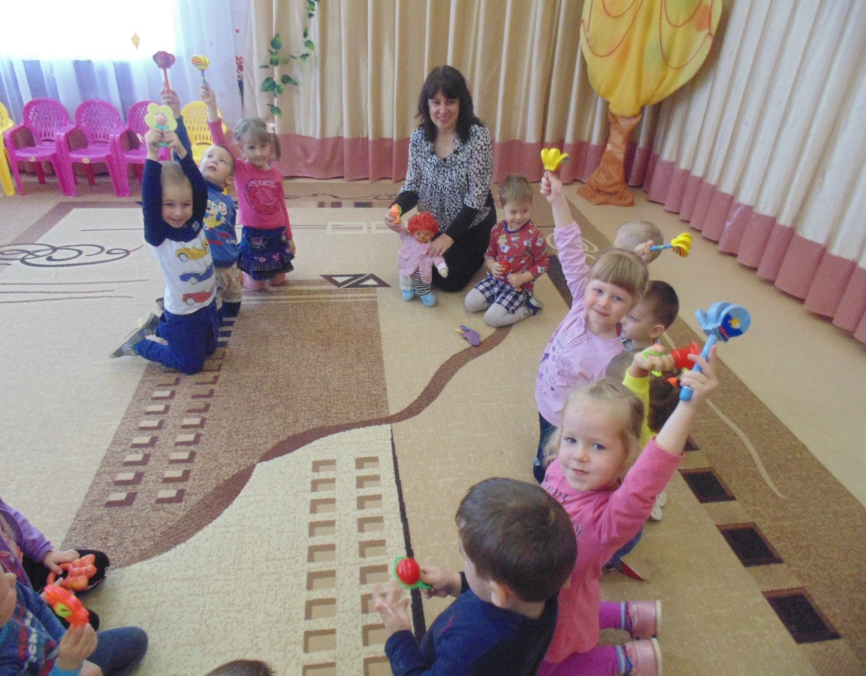

Slide 7
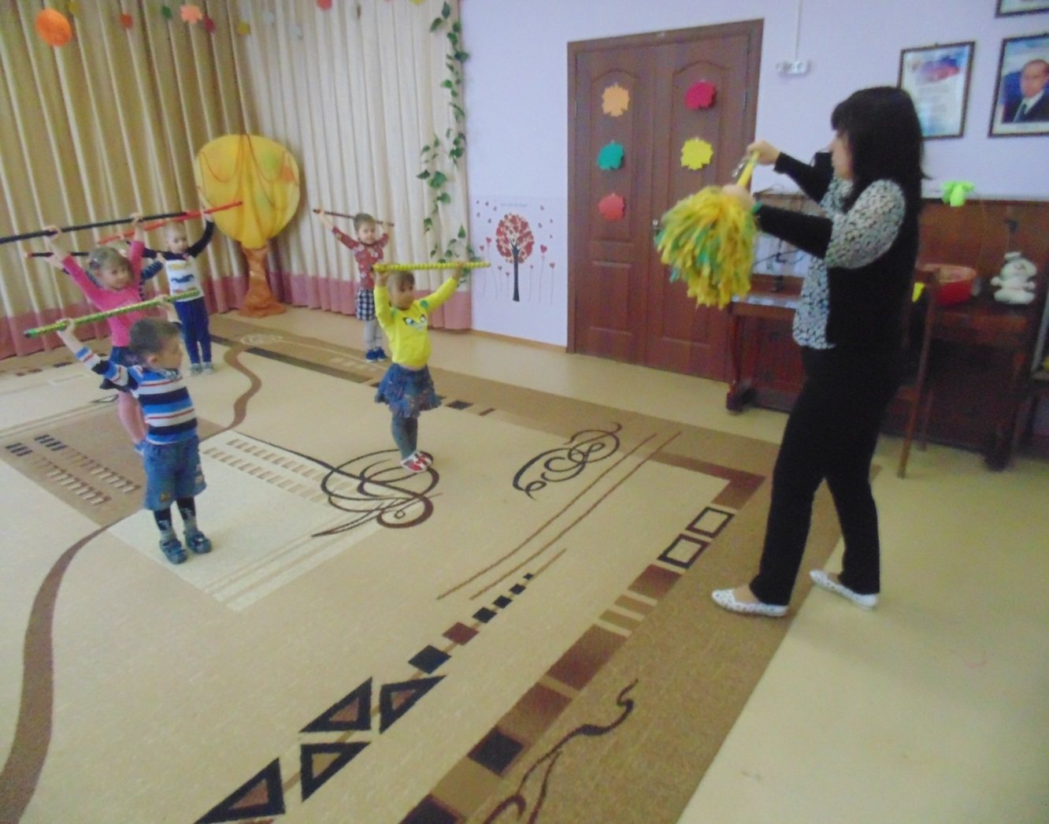
Игровой массаж, оздоровительные упражнения

Slide 8
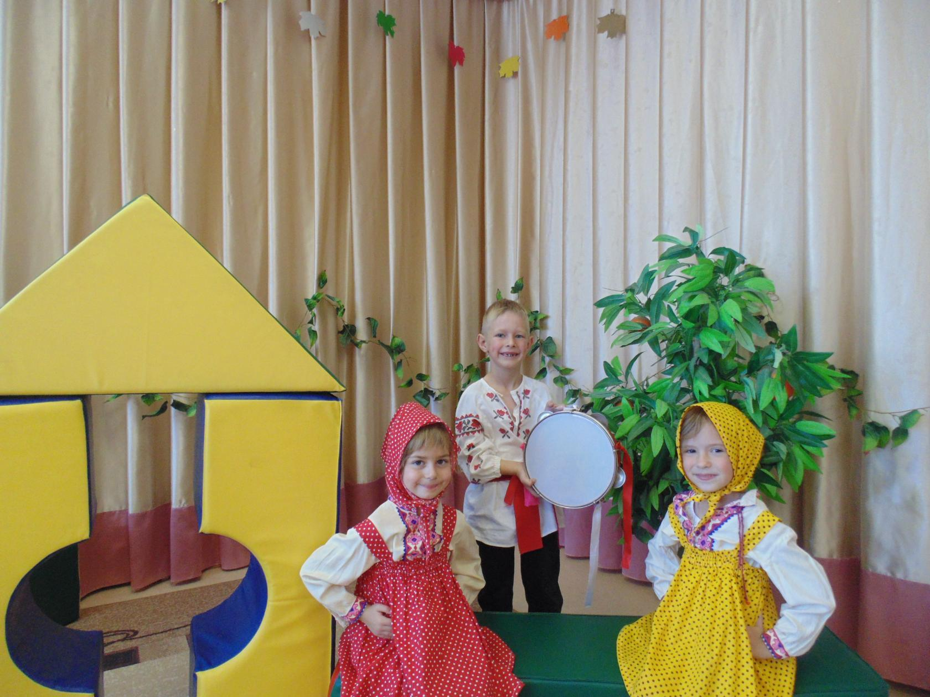
Сказкотерапия

Slide 9
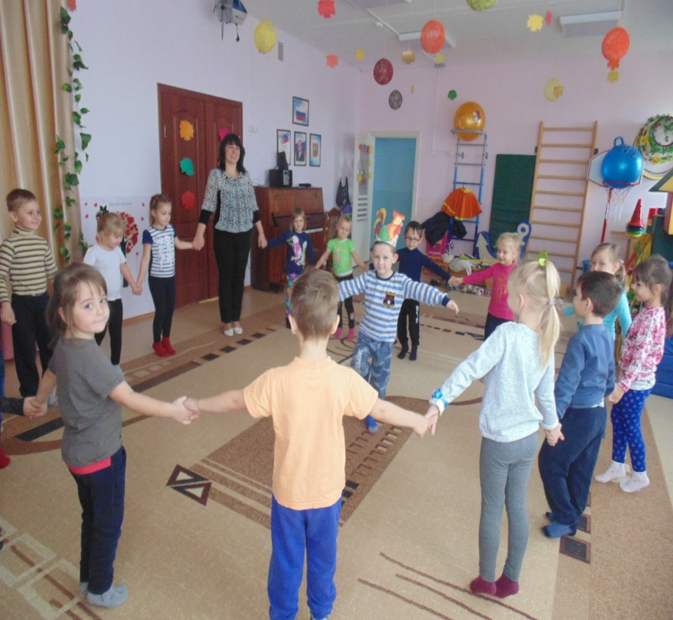
Музыкальные игры

Slide 10
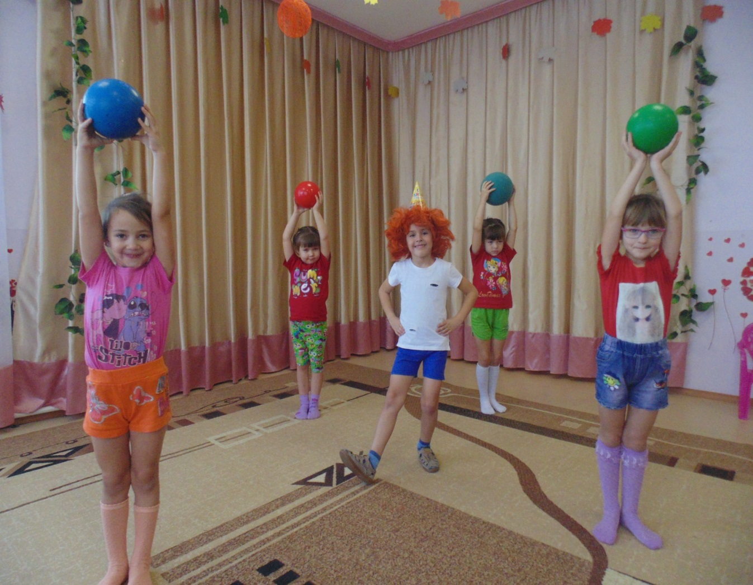
Проект «Театр лечебного танца»

Slide 11
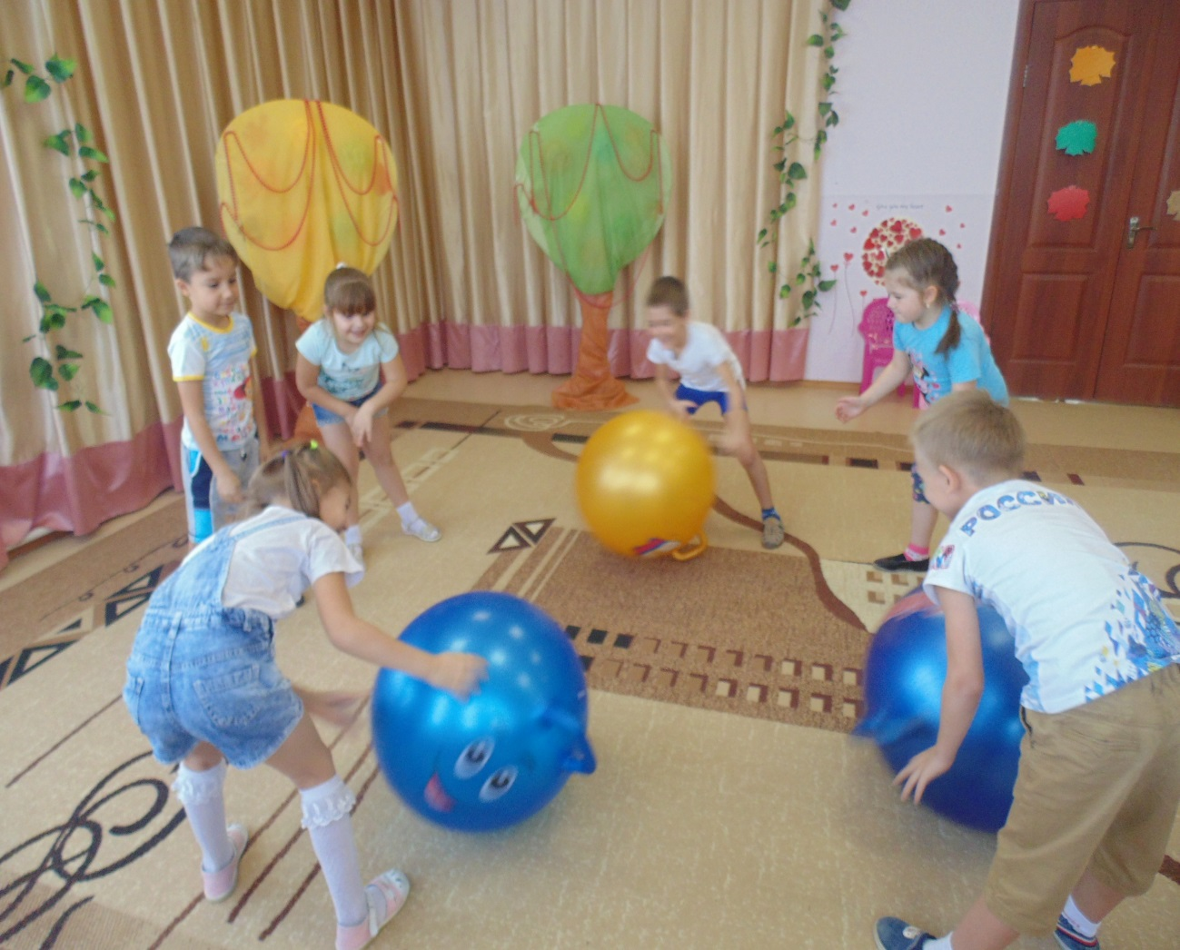

Slide 12
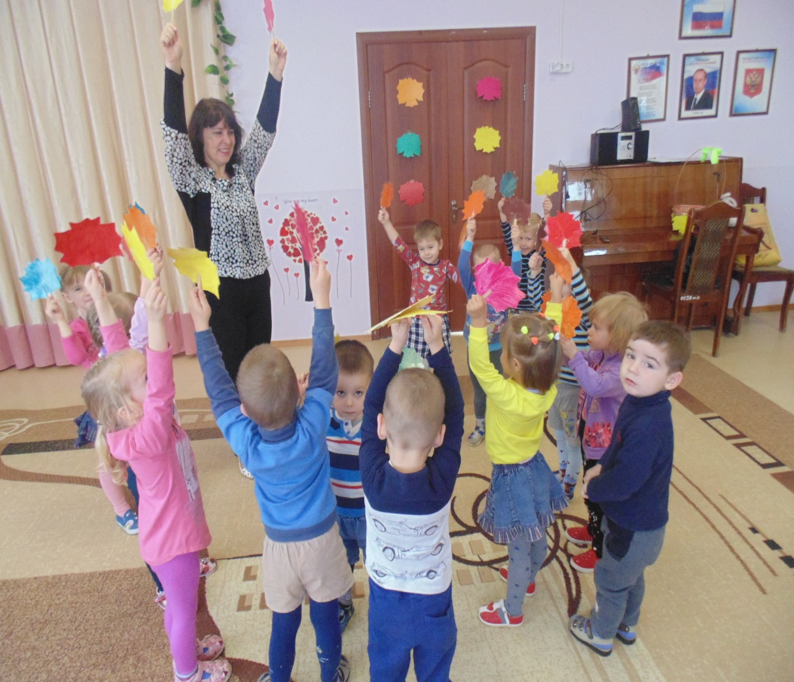

Slide 13
Спасибо за внимание

